Slide 1
Síť sociálních služeb Ústeckého kraje
Mgr. Milena Sihelníková
Odbor sociálních věcí

Slide 2
SPRSS = Střednědobý plán rozvoje sociálních služeb
AP = Akční plán rozvoje soc. služeb
v Ústeckém kraji (prováděcí dokument Střednědobého plánu)
ZS a RS = Základní a Rozvojová síť sociálních služeb Ústeckého kraje

Slide 3
Hlavním cílem kraje je vytvoření Základní sítě kraje v dostatečné kapacitě, náležité kvalitě a
s odpovídající místní dostupností, dále pak zaměření se na regulaci vzniku nových služeb.
Ústecký kraj má nastavený systém plánování rozvoje sociálních služeb, který je schopen reflektovat změny potřeb v jednotlivých regionech kraje prostřednictvím pracovních skupin dle regionů.

Slide 4
Aktualizace Základní a Rozvojové sítě kraje probíhá 2x ročně (v březnu a srpnu). První kolo je zaměřeno na aktualizaci roku stávajícího, v druhém kole se uskutečňuje aktualizace Základní sítě kraje na následující rok.
V návaznosti na realizaci projektů poskytovatelů sociálních služeb v rámci Operačního programu Zaměstnanost a jiných zdrojů Ústecký kraj zřizuje Rozvojovou síť sociálních služeb Ústeckého kraje.
Do Rozvojové sítě jsou zařazovány služby po dobu finanční podpory z výše uvedených zdrojů. Sociálním službám je vydáváno tzv. Podmíněné pověření, které obsahuje rozsah a obsah sociální služby a je platné po dobu trvání projektu.

Slide 5
Výsledkem, ke kterému kraj směřuje, je krajská síť sociálních služeb, představující konkrétní sociální služby, které jsou vyhodnoceny jako potřebné, efektivní a kvalitní. Tyto budou finančně podporovány ze strany kraje (prostřednictvím dotace přidělené kraji od MPSV, z rozpočtu kraje, popř. v rámci projektů financovaných z jiných zdrojů – strukturální fondy, realizovaných přímo krajem nebo jinými subjekty, z dalších dotačních titulů ministerstev apod.). Zároveň mohou být finančně podpořeny pouze kapacity jednotlivých sociálních služeb, které jsou zahrnuty v základní síti sociálních služeb kraje.

Slide 6
Výčet profesí v přímé péči podle zákona o sociálních službách
a) sociální pracovníci za podmínek stanovených v §109 a §110 zákona o sociálních službách
b) pracovníci v sociálních službách
c) zdravotničtí pracovníci
d) pedagogičtí pracovníci
e) manželští a rodinní poradci a další odborní pracovníci, kteří přímo poskytují
sociální služby
Ostatní pracovníci zajišťují činnosti související s provozem služby, které nejsou součástí odborné práce s klientem (vedoucí, ekonom, projektový manažer, údržbář,…)
Počet pracovníků v přímé péči se po zařazení do Základní nebo Rozvojové sítě uvádí do Sítě v celkové výši, dle jednotlivých pozic pak v Pověření ÚK k zajištění dostupnosti poskytování soc. služeb zařazených do Základní/Rozvojové sítě soc. služeb v ÚK.

Slide 7
Zjištění volných kapacit dle regionu v Akčním plánu rozvoje soc. služeb
Konzultace potřebnosti vzniku sociální služby (popř. navýšení kapacity služby stávající) s pracovní skupinou dle regionu
Žádost o registraci (nová služba, registrace navýšení kapacity)
Kontrola ze strany registrátorek KÚÚK, vydání registrace na novou/pozměněnou službu
Podání žádosti do Sítě
Případná výzva k opravě žádosti, její oprava
Monitoring služby (v případě již fungující služby)
Vyjádření pracovní skupiny k žádosti
Připomínkování
Schvalování Radou a Zastupitelstvem Ústeckého kraje
(Ne)zařazení do nové Sítě sociálních služeb

Slide 8
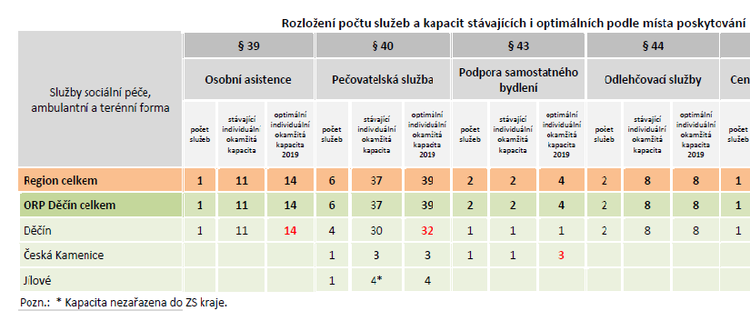
Sociální služba, respektive její potřebnost vdané lokalitě, musí být v souladu se SPRSS a AP
na daný rok!
Před podáním žádosti o změnu kapacity/zařazení nové služby je nutné zkontrolovat, zda je tato kapacita potřebná dle AP, tzn. rozdíl mezi kapacitou optimální a stávající.
Dle Metodiky v případě nesouladu sociální služby s AP nebude sociální služba dále posuzována
a proces hodnocení bude ukončen.

Slide 9
Co dělat, pokud v AP není volná kapacita?
Kontaktovat KÚÚK, oddělení plánování a rozvoje služeb
Kontaktovat pracovní skupinu pro plánování a rozvoj soc. Služeb
(e-mail s popisem služby, cílové skupiny, zdůvodnění potřebnosti apod.)
S každou aktualizací Sítě probíhá aktualizace AP. S pracovní skupinou je možné jednat o potřebnosti dané služby.
Pokud pracovní skupina shledá kapacitu služby jako potřebnou, při následující aktualizaci bude tento údaj zanesen do AP → poskytovatel bude moci následně žádost do Sítě podat, neboť bude v souladu s AP.
Tento postup je výjimečný a týká se pouze služeb pro cílové skupiny, které mají nedostatečné zastoupení služeb v ÚK dle SPRSS (osoby s PAS, chronicky nemocní, duální diagnózy atd.).

Slide 10
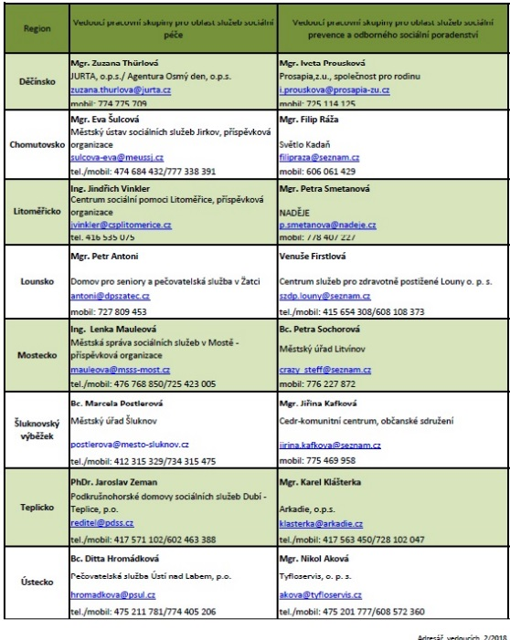

Slide 11
U sociálních služeb, poskytujících pobytové služby v oblasti služeb sociální péče, bude umožněno převádění kapacit (lůžek) bez vydefinování optimální kapacity v AP na daný rok, za předpokladu předchozího schválení KÚÚK změny kapacit lůžek, tj. snížení kapacity z jedné pobytové sociální služby a navýšení kapacity na druhé sociální službě. Celkový počet lůžek poskytovatele musí být zachován nebo snížen.

Slide 12
Ve výjimečných odůvodněných případech (neočekávané zrušení sociální služby zařazené v Základní síti kraje, apod.) je přípustné převedení kapacity zrušené sociální služby na stávající či nově vzniklou sociální službu obdobného druhu jiného poskytovatele za předpokladu potřebnosti, a to pouze v návaznosti na proces aktualizace Základní sítě kraje.

Slide 13
V souladu se strategiemi Ústeckého kraje v sociální oblasti budou podporovány pobytové služby sociální péče domovy pro seniory a domovy se zvláštním režimem s maximální kapacitou do 25 lůžek v jednom objektu.
V souladu s doporučeným postupem č. 2/2016 „Materiálně-technický standard pro služby sociální péče poskytované pobytovou formou“ vydaným MPSV budou podporovány pobytové služby sociální péče následovně:
chráněné bydlení s maximální kapacitou 12 klientů v jedné budově, domovy pro osoby se zdravotním postižením a týdenní stacionáře s maximální kapacitou 12 klientů s nižší mírou podpory v jedné budově, v případě vysoké míry podpory je max. 18 klientů.

Slide 14
Sociální služby lze poskytovat jen na základě oprávnění k poskytování sociálních služeb, není-li v § 83 a 84 stanoveno jinak; toto oprávnění vzniká rozhodnutím o registraci.
O registraci rozhoduje krajský úřad příslušný podle místa trvalého nebo hlášeného pobytu fyzické osoby nebo sídla právnické osoby, popřípadě podle umístění organizační složky zahraniční právnické osoby na území České republiky; v případě, že zřizovatelem poskytovatele sociálních služeb je ministerstvo, rozhoduje o registraci toto ministerstvo.
O změnách údajů, které jsou náležitostí rozhodnutí o registraci podle § 81 odst. 2, vydává registrující orgán rozhodnutí o změně registrace, a to na základě písemné žádosti poskytovatele sociálních služeb. Žádost o změnu registrace obsahuje údaje, kterých se změny týkají, doložené příslušnými doklady. Poskytování sociální služby v souladu s těmito změnami je možné až po právní moci rozhodnutí o změně registrace.

Slide 15
V případě zájmu o zařazení nové sociální služby / změnu kapacity zařazené služby / nové (další) místo poskytování je nutné mít před podáním žádosti do Sítě vyřízenou změnu v registraci.
Nejzazší termín pro podání žádosti o změnu registrace je měsíc před zahájením podávání žádostí do Sítě (registrátorky mají lhůtu 30 dní na vyřízení). Registrátorky provádějí kontrolu služby a následně vydávají rozhodnutí.
Od 1. 1. 2019 dojde ke změně metodiky – upřesnění termínu registrace.

Slide 16
Při přijetí žádosti do Sítě je zjišťováno, zda již má služba při podání žádosti hotovou změnu registrace. V případě, že tomu tak není, žádost není již dále posuzována a zařazení do Sítě je zamítnuto.
Při srpnové aktualizaci Sítě je termín pro podávání žádostí o registraci 31. 7. !!! Následně je možné
od 1. do 31. 8. podávat žádosti do Sítě.
Při březnové aktualizaci je termín pro podání registrace 28.2. !!! Žádosti do Sítě je možné podávat od 1. do 31.3.

Slide 17
Ing. Jitka Pémová, vedoucí oddělení,
tel.: +420 475 657 487, e-mail: pemova.j(zavináč)kr-ustecky.cz
Bc. Romana Bakulová, registrátorka
tel.: +420 475 657 406, e-mail: bakulova.r(zavináč)kr-ustecky.cz
Mgr. Yvona Procházková, registrátorka
tel.: +420 475 657 401, e-mail: prochazkova.y(zavináč)kr-ustecky.cz
Bc. Monika Šnajdrová, registrátorka
tel.: +420 475 657 421, e-mail: snajdrova.m(zavináč)kr-ustecky.cz
Bc. Věra Běhounková, registrátorka
tel.: +420 475 657 496, e-mail: behounkova.v(zavináč)kr-ustecky.cz
https://www.kr-ustecky.cz/socialni-sluzby-registrace-inspekce/ds-100201/p1=204835

Slide 18
1) Žádost o zařazení sociální služby do Základní sítě sociálních služeb Ústeckého kraje:
a) žádost o zařazení nové soc. služby
b) žádost o zařazení do Sítě stávající soc. služby
c) žádost o změnu kapacity
d) žádost o nové místo poskytování
2) Žádost o zařazení sociální služby do Rozvojové sítě sociálních služeb Ústeckého kraje
3) Žádost o změnu průměrných přepočtených úvazků sociální služby

Slide 19
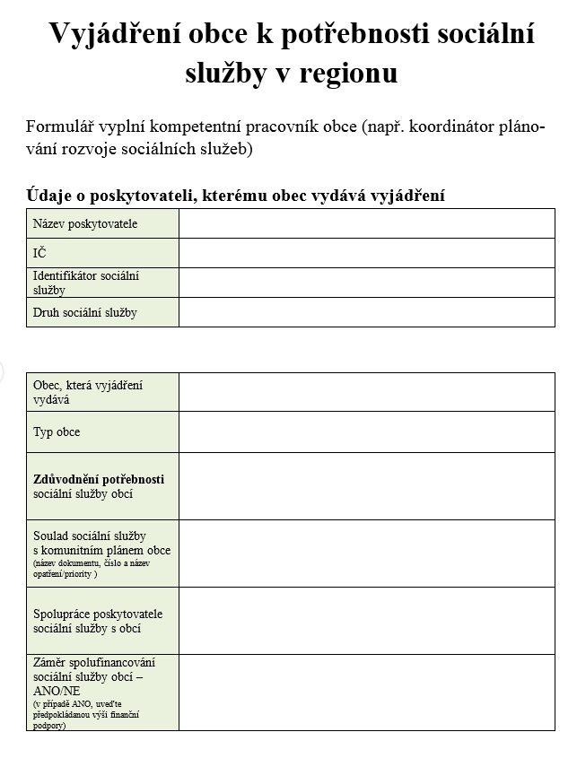
Kromě žádosti o změnu průměrných přepočtených úvazků je nutné k žádosti do Sítě doložit vyjádření obce k potřebnosti služby.
Žadatel je povinen přiložit k Žádosti
o zařazení do základní sítě kraje vyjádření obce s rozšířenou působností nebo obce s pověřeným obecním úřadem k potřebnosti sociální služby
v regionu, pokud na území obce sociální službu realizuje. Dále může žadatel doložit vyjádření obce I. typu, v jejíž lokalitě sociální služba působí. V rámci hodnocení Žádosti o zařazení do základní sítě kraje je zohledněno vyjádření obce.

Slide 20
Před podáním žádosti je nutné zkontrolovat si, jaké údaje o kapacitě + jednotlivých úvazcích mám jako poskytovatel v pověření (popř. posledním dodatku pověření) a jakou kapacitu
a úvazky mám zařazeny do Sítě (zveřejněna na webových stránkách KÚÚK) !!!
V žádostech se často objevují nesrovnalosti: poskytovatel např. uvede, že navyšuje úvazek PSS o jednoho z 2 na 3, ale přitom má v pověření a Síti aktuálně 2,5.

Slide 21
Pokud poskytovatel mění průměrné přepočtené úvazky a kapacita služby zůstává bez změny, podává pouze žádost o změnu úvazků.
Tato žádost je kratší, než žádost o změnu kapacity
(2 str.).
Uvádí se zde základní údaje, jako je název poskytovatele, statutární orgán, rozhodnutí
o registraci, ID, druh služby dle zák. 108/2006,
počet úvazků (o které má poskytovatel zájem
po aktualizaci), kontaktní osoba pro případ nesrovnalostí v žádosti.

Slide 22
V žádosti se dále uvádí zdůvodnění změny.
Posuzuje se, zda je personální zajištění služby v souladu se SPRSS a AP na daný rok. Současně se posuzuje přiměřené personální zajištění v návaznosti na okamžitou kapacitu služby a její časovou dostupnost.
Před podáním žádosti si může poskytovatel spočítat, zda je jeho požadavek přiměřený a má vůbec smysl žádost podávat.

Slide 23
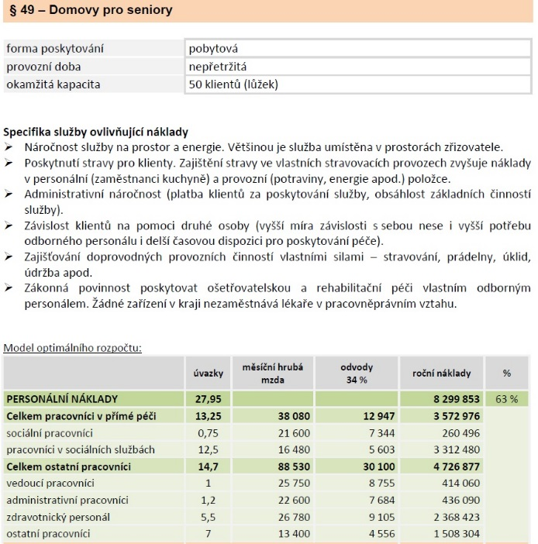
1) pracovníci v přímé péči
+ zdrav. prac. = X
2) X / okamžitá kapacita dle SRPSS = úvazek na jednoho klienta
3) Úvazek na 1 klienta * počet klientů v žádosti (individuální kapacita nebo počet lůžek)
13,25 + 5,5 = 18,75
18,75 / 50 = 0,375
Pokud mám ve službě např. 14 lůžek: 0,375 * 14 = 5,25
Dle daného výpočtu je tedy nesmyslné žádat např. o 8 úvazků při kapacitě 14 lůžek, když optimální je 5,25.
U služeb ambulantních/terénních se dále přihlíží k provozní době.

Slide 24
Žádost o zařazení do Základní sítě nebo Rozvojové sítě kraje lze podat:
a) elektronicky na:
- e-podatelna@kr-ustecky.cz
- datovou schránku Ústeckého kraje, ID: t9zbsva,
b) osobně na podatelnu Krajského úřadu Ústeckého kraje, odbor sociálních věcí,
c) poštou na adresu Krajský úřad Ústeckého kraje, Odbor sociálních věcí, Velká Hradební 3118/48, 400 02 Ústí nad Labem.
Pro podávání žádostí je rozhodující datum přijetí podatelnou Krajského úřadu Ústeckého kraje. Na žádosti o zařazení do základní sítě kraje doručené po termínu podávání žádostí nebude brán zřetel.
Žádosti se podávají na předepsaných formulářích, které jsou zveřejněny na webových stránkách: www.kr-ustecky.cz, v sekci: sociální péče – plánování a síť sociálních služeb.
Žádosti se podávají samostatně na každý identifikátor sociální služby.
Žádost musí být podepsána statutárním zástupcem (fyzický podpis nebo elektronicky ověřený podpis).

Slide 25
Monitoring
Soulad s Akčním plánem, SPRSS
Časová a místní dostupnost služby
Vyjádření obce
Počet klientů, počet hodin přímé práce s klienty
Personální zajištění (prac. v přímé péči)
Přiměřenost nákladů
Zajištění vícezdrojového financování
Výsledky inspekce poskytování sociálních služeb, kontroly registračních podmínek, povinnosti ve vazbě na vyúčtování dotací v řádném termínu,...

Slide 26
Žadatel o procesu zařazování sociální služby do Základní sítě kraje není písemně informován.
Před schvalováním Sítě zastupitelstvem bude poskytovatelům zaslán e-mail
k připomínkování. Poskytovatel si zkontroluje, zda uvedené údaje jsou v souladu
s žádostí, které podal. Pokud pracovní skupina spolu s KÚÚK rozhodla o zamítnutí žádosti, budou údaje v souladu s předchozí Sítí (a údaji v pověření, popř. dodatku
k pověření).
Materiál následně bude schvalovat Zastupitelstvo Ústeckého kraje
(aktuálně 10. 12. 2018).
Do 10 pracovních dnů od schválení Zastupitelstvem Ústeckého kraje je na webových stránkách Ústeckého kraje zveřejněna Základní síť sociálních služeb Ústeckého kraje. Pokud zde sociální služba není uvedena, nebyla do Základní sítě sociálních služeb Ústeckého kraje zařazena.
Věnujte prosím pozornost připomínkovému řízení, neboť po schválení materiálu Zastupitelstvem ÚK již není možné nic v Základní a Rozvojové síti až do další aktualizace měnit!

Slide 27
Nesoulad uvedených úvazků, kapacity, místa poskytování s
registrem
aktuální Základní nebo Rozvojovou Sítí
s pověřením/dodatkem k pověření
Nesečtené nebo chybně sečtené úvazky pracovníků v přímé péči
v tabulce žádosti.
Nedodání vyjádření obce.
Datum nabytí právní moci registrace (v době podání žádosti musí být registrace vyřízena, proto ,,přeregistrovat‘‘ nejpozději měsíc před žádostí).
Kapacita není v souladu s Akčním plánem.
Pokud je služba poskytována ve více regionech, není v žádosti uvedeno, pro jaký konkrétní region se navyšují úvazky.
Chybí zdůvodnění změny.

Slide 28
Na stránkách ÚK je vyvěšena výzva k podávání žádostí do Sítě a přišla mi i e-mailem, musím žádost podávat?
Pokud jste již v Síti a neplánujete žádnou změnu, žádost nepodáváte. Pokud je Vaše služba v Síti zařazena, zůstane v ní i nadále.
Žádost podáváte pouze pokud máte v plánu změnu úvazků, individuální kapacity, skupinové kapacity, lůžek nebo místa poskytování. E-mail s výzvou má pouze informativní charakter, aby poskytovatel nezapomněl, že je termín pro podávání žádostí.

Slide 29
Musím dodat k žádosti i vyjádření obce k potřebnosti služby?
Vyjádření obce není zapotřebí pouze v případě podání žádosti o navýšení úvazků. V žádostech
o zařazení nové služby do Základní nebo Rozvojové sítě, o navýšení kapacity nebo o nové místo poskytování je zapotřebí dodat vyjádření obce k potřebnosti služby.

Slide 30
Proč musím nejdříve měnit registraci a až poté žádat
do Sítě?
V Síti jsou pouze ty služby, které jsou vyhodnoceny Ústeckým krajem jako potřebné, efektivní a kvalitní. Jedním z prostředků kontroly výše zmiňovaných kritérií je právě registrace (a kontrola registrátorek), díky které je možné ověřit, zda by služba po schválení např. vyššího počtu lůžek mohla doopravdy službu poskytovat až v takové míře a to se zachováním dostatečné kvality a efektivity. Poskytování sociální služby v souladu se změnami registrace je dle zákona možné až po nabytí právní moci rozhodnutí o změně registrace.

Slide 31
Proč musím podat žádost o registraci co nejdříve, nejpozději 30 dní před termínem pro podávání žádostí do Sítě?
Registrátorky mají lhůtu 30 dní na vyřízení žádosti. Registrace je dlouhý proces, který dle
§ 79 zahrnuje kontrolu splnění podmínek, kterými jsou:
a) podání písemné žádosti o registraci, která obsahuje náležitosti uvedené v odstavci 5 zákona 108/2006,
b) odborná způsobilost všech fyzických osob, které budou přímo poskytovat sociální služby,
c) bezúhonnost
1. všech fyzických osob, které budou přímo poskytovat sociální služby,
2. právnické osoby, která bude poskytovat sociální služby,
d) zajištění hygienických podmínek, jsou-li sociální služby poskytovány v zařízení sociálních služeb,
e) vlastnické nebo jiné právo k objektu nebo prostorám, v nichž budou poskytovány sociální služby,
f) zajištění personálních, materiálních a technických podmínek odpovídajících druhu poskytovaných sociálních služeb,
g) skutečnost, že na majetek fyzické nebo právnické osoby, která je žadatelem o registraci, nebyl prohlášen konkurs nebo proti ní nebylo zahájeno insolvenční řízení anebo nebyl insolvenční návrh zamítnut pro nedostatek majetku dlužníka.

Slide 32
Lze měnit v průběhu roku počet pracovníků na určité pozici, např. když mám 2 SP a 1 PSS? Jsou tyto pozice ,,pevně‘‘ dané?
U pozic SP, PSS a odborní pracovníci musí být dodržen součet těchto pracovních pozic. U sociálních služeb neobsahujících zdravotnické pracovníky je závazná celková výše průměrného přepočteného úvazku celkem, nikoliv rozložení pracovních pozic. Je tedy možné v odůvodněných případech úvazky ,,přelévat‘‘, tuto změnu je nutné hlásit ekonomkám (kvůli vyrovnávací platbě). Pak může dojít ke změně, že např. bude 1 SP a 2 PSS.

Slide 33
Ing. Petra Lafková - vedoucí odboru
tel.: +420 475 657 470, e-mail: lafkova.p(zavináč)kr-ustecky.cz
Ing. Karel Giampaoli - vedoucí oddělení
tel.: +420 475 657 477, e-mail: giampaoli.k(zavináč)kr-ustecky.cz
Mgr. Milena Sihelníková - Základní a Rozvojová Síť
tel.: +420 475 657 908, e-mail: sihelnikova.m(zavináč)kr-ustecky.cz
Bc. Milada Jírovcová - SPRSS
tel.: +420 475 657 923, e-mail: jirovcova.m(zavináč)kr-ustecky.cz
Ing. Karina Brzobohatá - ekonomka
tel.: +420 475 657 946, e-mail: brzobohata.k(zavináč)kr-ustecky.cz
Bc. Jana Čermáková - ekonomka
tel.: +420 475 657 283, e-mail: cermakova.j(zavináč)kr-ustecky.cz
Mgr.Radka Zítková - ekonomka
tel.: +420 475 657 686, e-mail: zitkova.r(zavináč)kr-ustecky.cz
Bc. Martina Macáková - ekonomka
tel.: +420 475 657 350, e-mail: macakova.m(zavináč)kr-ustecky.cz
Plánování a Síť sociálních služeb: https://www.kr-ustecky.cz/planovani-a-sit-socialnich-sluzeb/ds-99755/p1=204835
Rozdělení dotačních pracovníků dle poskytovatelů: https://www.kr-ustecky.cz/assets/File.ashx?id_org=450018&id_dokumenty=1726004

Slide 34
Děkuji za pozornost.
Mgr. Milena Sihelníková
tel.: +420 475 657 908
e-mail: sihelnikova.m@kr-ustecky.cz

Slide 35
Dotazy

